Slide 1
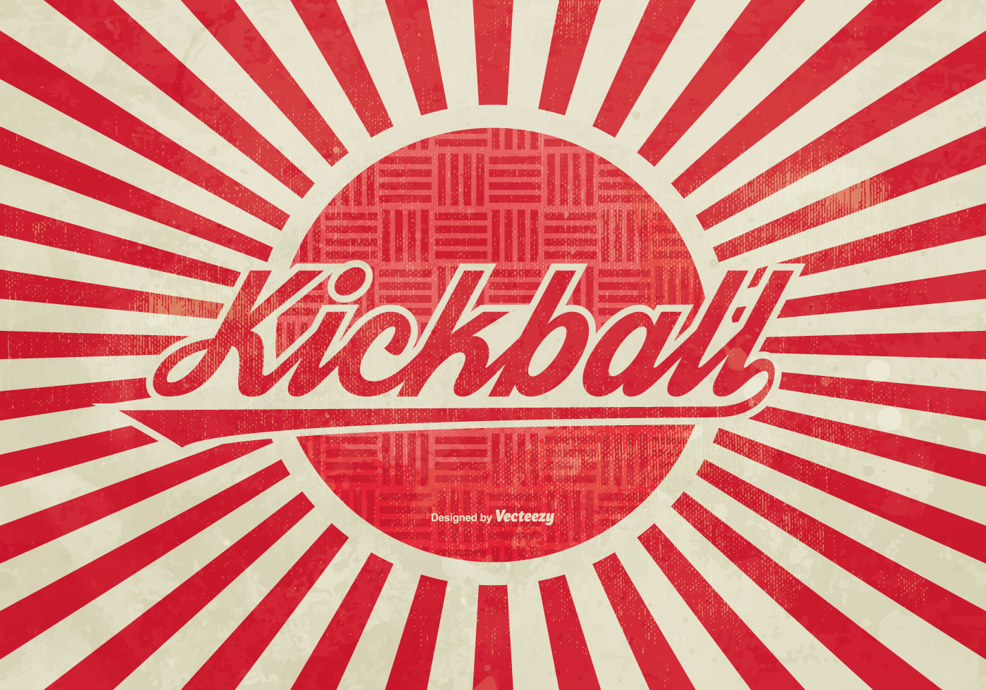
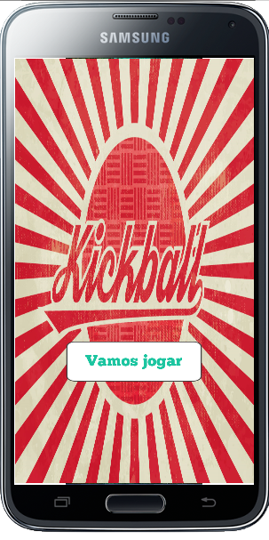
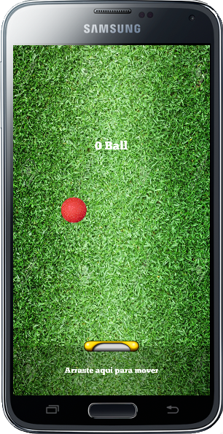
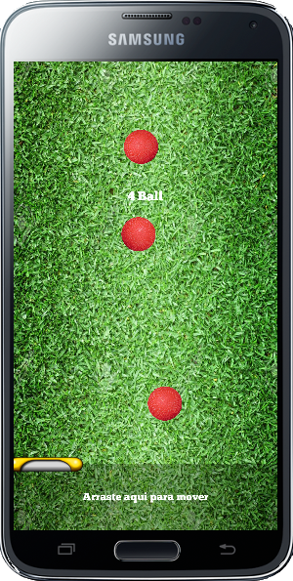
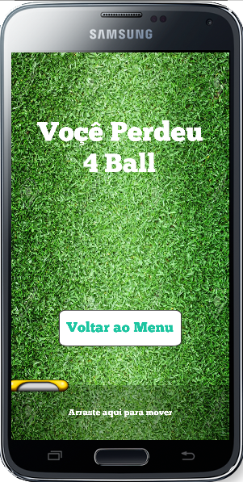
Substituir pela LOGO do SOFTWARE
Hélio Reis ,Costa
Universidade 7 de Setembro
Sistemas de Informação
APRESENTAÇÃO
METODOLOGIA
“Kick Ball" é um jogo onde todas as bolas saltam! Como jogador,
é seu trabalho manter todos as bolas vermelhas saltando no ar.
Você pode usar a área na parte inferior da tela para controlar a
barra de rejeição para manter todas as bolas saltando.
Se alguém passar, acabou o jogo!
O objetivo do jogo é tentar acertar o máximo de bolas possíveis .
E com isso fazer a pontuação tocando na bola para que ela possa ficar no ar.
TELAS E NAVEGAÇÃO
RESULTADOS E CONCLUSÕES
REFERÊNCIAS
Linguagem: Lua
Framework: Corona SDk
Editor de código: Visual Studio Code
Editor de imagens: Adobe Photoshop
As Principais dificuldades foram, aprender a utilizar a linguagem Lua no geral e criar
certas imagens no Photoshop.
Próximas atualizações será acrescentado fases e áudios
Referenciar os trabalhos de terceiros utilizados
Documentação: Corona Docs (docs.coronalabs.com), Lua (Lua.org)
Ideias: ( http://stackoverflow.com/)

